Slide 1








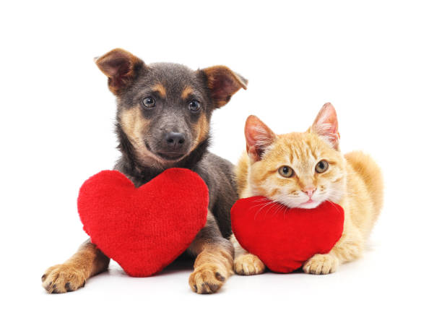
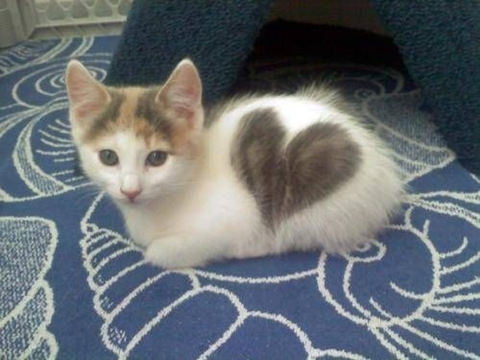
EL GRUPO PRESENTA
bottom text

Slide 2
Bien Animal Pet Shop
Docente: Rita Fasolino
Materia: Análisis de Sistemas
Alumnos: Ahmed, Cicerone, Cirelli, Contartese y Cuevas
Colegio: E.T. 35, Ing. Eduardo Latzina
Año: 5°
División: 1° Computación
Notes:
lol

Slide 3

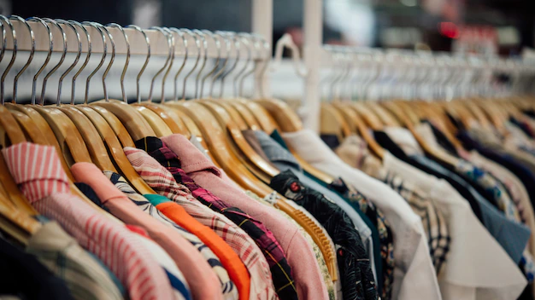
Primeras ideas
Desde un comienzo teníamos clara la idea de elegir una empresa u organización en la cual trabajase una persona cercana a alguno de nosotros, para facilitarnos con las entrevistas y sentirnos en confianza para hacer el trabajo.
Mediante esta búsqueda llegamos al negocio en el cuál basaríamos todo nuestro trabajo: una tienda de ropa que se encuentra a unos 50 minutos de la escuela y que está vigente hace más de 30 años. Sin embargo, a la persona que iba a ayudarnos con el trabajo, le surgieron problemas médicos-personales y dejamos de poder contar con ella, o con su negocio.

Slide 4

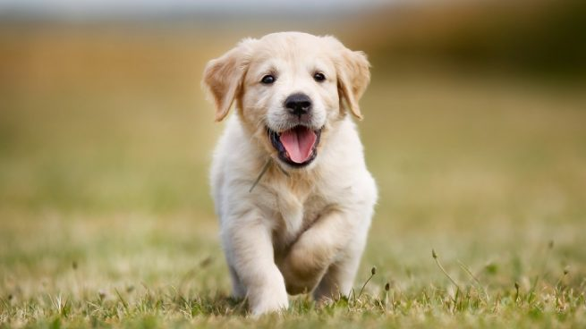
Segunda opción
Comenzamos a considerar qué otro negocio podríamos utilizar, y así fue como llegamos a Bien Animal Pet Shop: una tienda de alimentos y accesorios para mascotas, localizada en Floresta, Ciudad de Buenas Aires.
Siguiendo con la idea de emplear el negocio o empresa de alguien ya conocido, recurrimos a unos vecinos de hace más de diez años de uno de los integrantes del grupo, por lo que creímos que sería ventajoso al momento de entrevistarlos. Fuimos a preguntarles si estarían dispuestos a ayudarnos y para nuestra fortuna aceptaron.

Slide 5

Logo del PetShop

Slide 6

Ficha del negocio
Ubicación: Av. Segurola 1349 (entre Camarones y Magariños Cervantes).
Horario: lunes a viernes de 9 a 13h y de 16:30 a 19h. Los sábados abre únicamente de 9 a 13h y los domingos permanece cerrado.
Salud e higiene: a causa de la pandemia, cuenta con dos pautas básicas de salud y seguridad: uso de mascarilla para clientes y personal, y desinfección de superficies obligatoria por parte del personal después de cada visita.
parte I

Slide 7

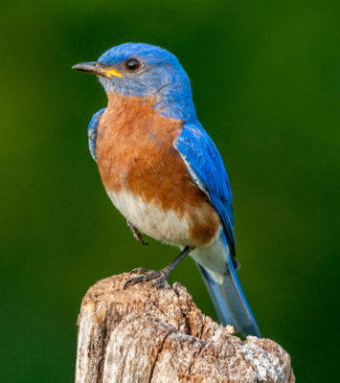

Ficha del negocio
Productos: este petshop ofrece variedad de alimentos, productos sanitarios, accesorios y juegos para mascotas. Proveen productos tanto para perros y gatos, como para roedores, aves, o peces.
Proveedores: los compran al por mayor y en base a la demanda y nos dijeron que conviene comprar cuando los proveedores incentivan la venta con promociones (pero no siempre hay este tipo de acciones comerciales).
parte II

Slide 8
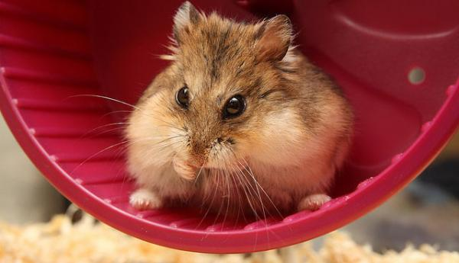
Origen de la tienda
Llevaban un tiempo buscando un local para poner un comercio de venta de productos, no tienen decidido qué iban a comerciar y tenían como opciones los rubros textil y gastronómico (al cuál se dedicaban anteriormente), sin embargo, cuando la oportunidad del PetShop apareció, no pudieron negarse: aman los animales y disfrutan de su trabajo ahí.

Slide 9
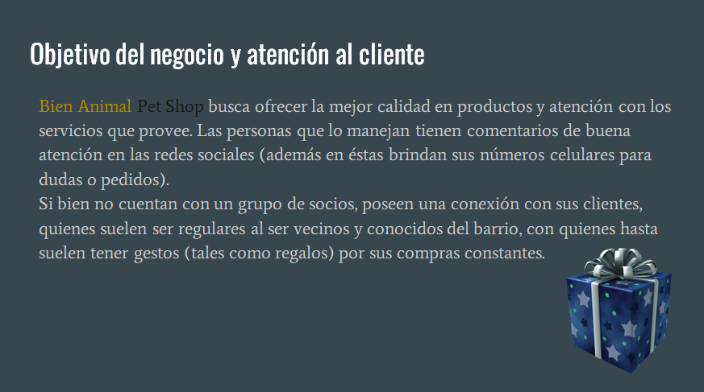

Slide 10

Procesos administrativos
Cliente: 1. Realiza el pedido en la entrada del local Encargado: 2. Recibe el pedido y se fija si hay stock 3a. Si no hay stock, se le informa al cliente 3b. Si hay stock, se informa precio y se consulta método de pago Cliente: 4. Realiza el pago Encargado: 5. Verifica y registra el pago 6. Saca el producto de la lista de stock

Slide 11

Objetivo y límite del sistema
Nuestro objetivo será realizar pedidos a los proveedores, haciendo uso de la facturación correspondiente, para que así el cliente logre abastecerse de los productos que sean de su necesidad. El cliente podrá realizar el pedido, el cual será encargado al proveedor en caso de no haber stock, y el proveedor entregará la mercancía a la tienda para su próxima venta a los clientes. Por último se utilizarán métodos de pago de la preferencia del cliente y se le entregará un recibo.

Slide 12





MUCHAS GRACIAS POR VER
texto inferior

